Slide 1

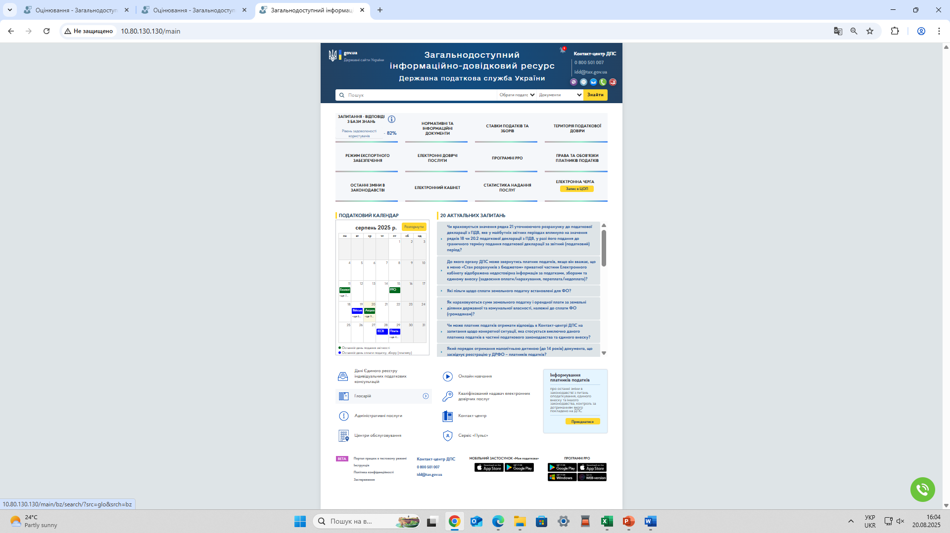

Для забезпечення надання платникам податків якісних, зрозумілих, обґрунтованих, фахових відповідей Офісом податкових консультантів використовується
Загальнодоступний інформаційно-довідковий ресурс (ЗІР)

Slide 2
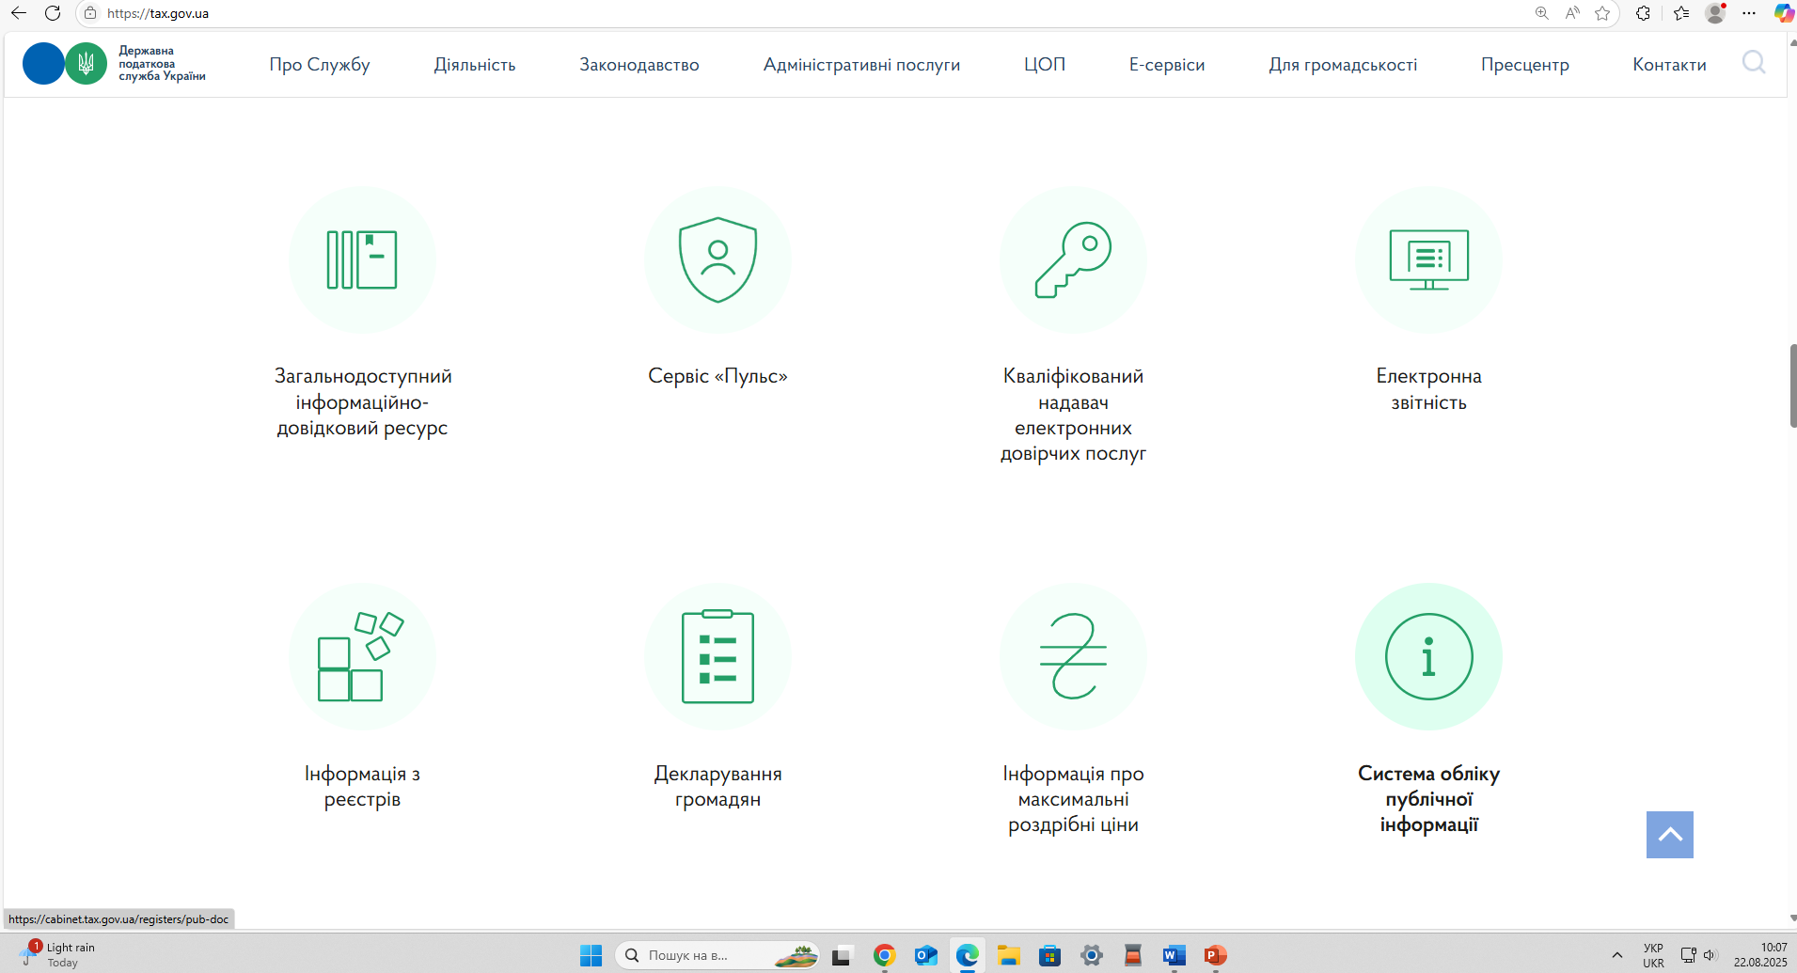
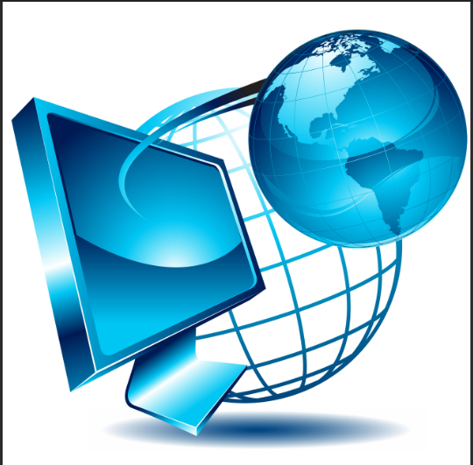
Вхід в ЗІР здійснюється за адресою zir.tax.gov.ua або через офіційний вебпортал ДПС

Slide 3


ЗІР дозволяє отримувати відповіді у будь-який час та зручний для користувача спосіб
ЗІР складається із 14 основних розділів
Для отримання онлайн інформаційно-довідкових послуг від Контакт-центру ДПС можна скористатись чатом безпосередньо у ЗІР або кнопками швидкого переходу до:
месенджеру Viber;
форми відправки електронного листа;
сервісу Web-консультування;
сервісу допомоги, якщо виникли труднощі з використанням ЗІР
В ЗІР реалізовано можливість онлайн запису до електронної черги для відвідування Центрів обслуговування платників

Slide 4

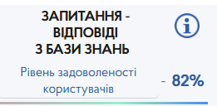
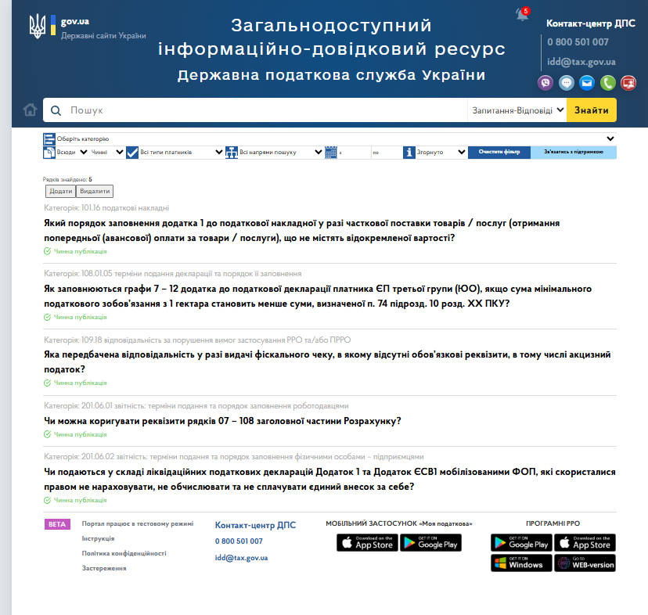
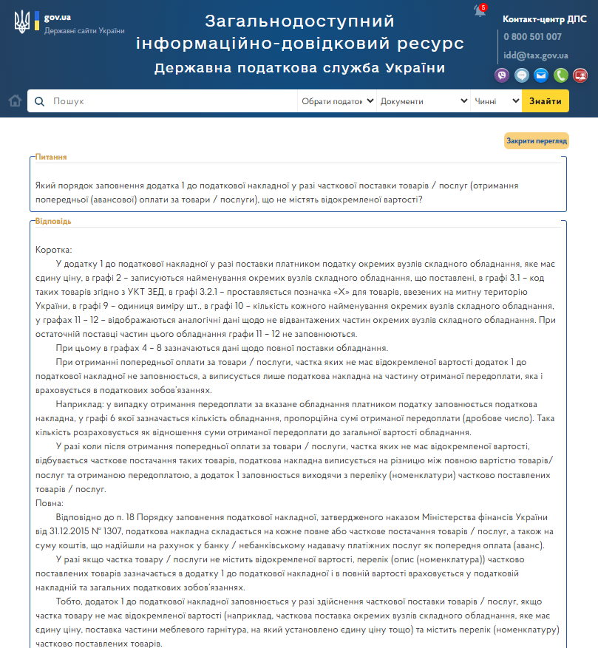
Користувач ЗІР може ознайомитись з переліком запитань-відповідей, внесених до Бази знань протягом попереднього дня
При натисканні на піктограму «Дзвіночок» відкривається перелік запитань-відповідей, внесених протягом попереднього дня
При натисканні на запитання, повна версія запитання-відповіді відкривається в новому діалоговому вікні

Slide 5
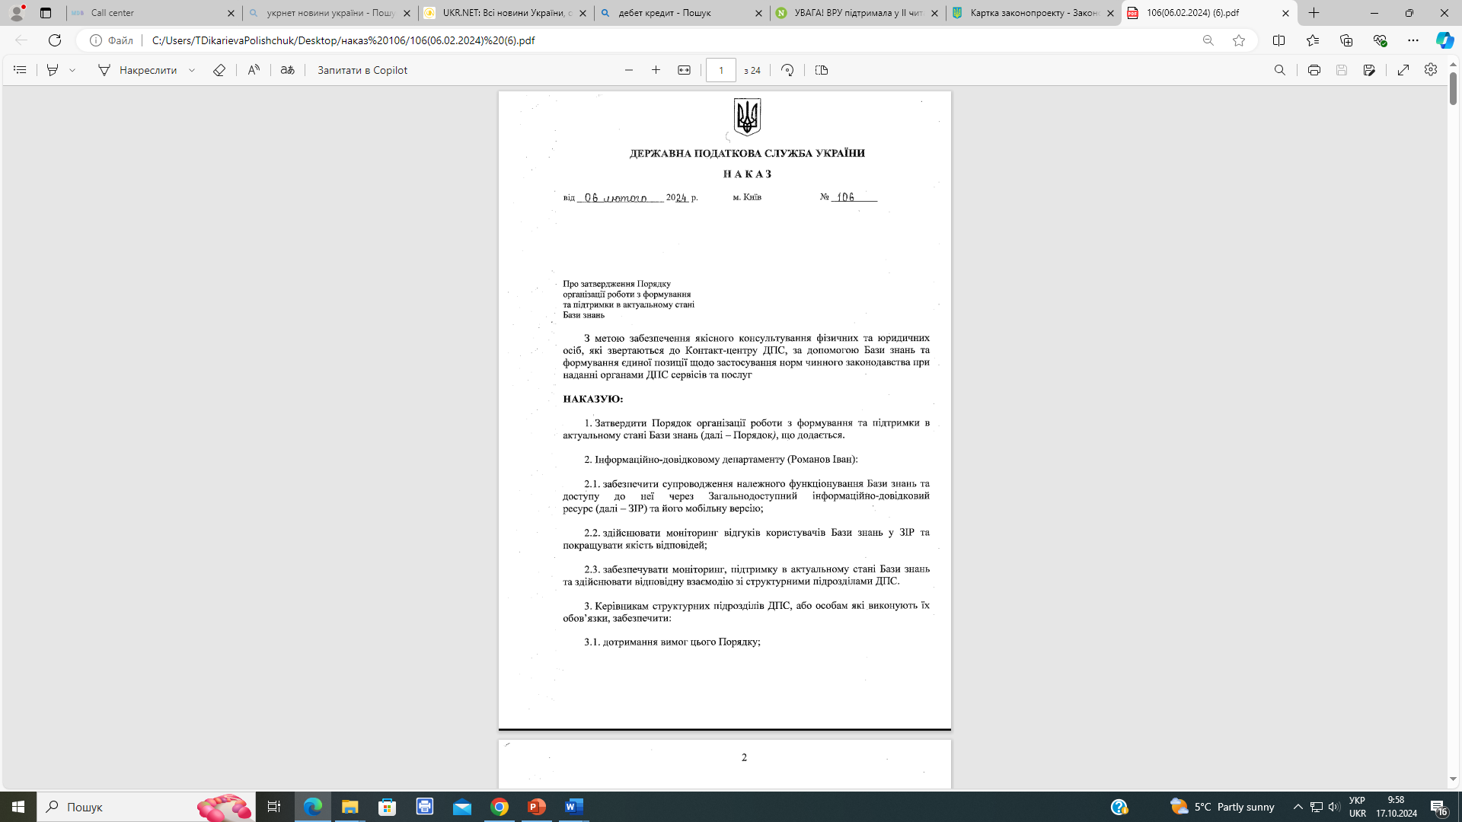
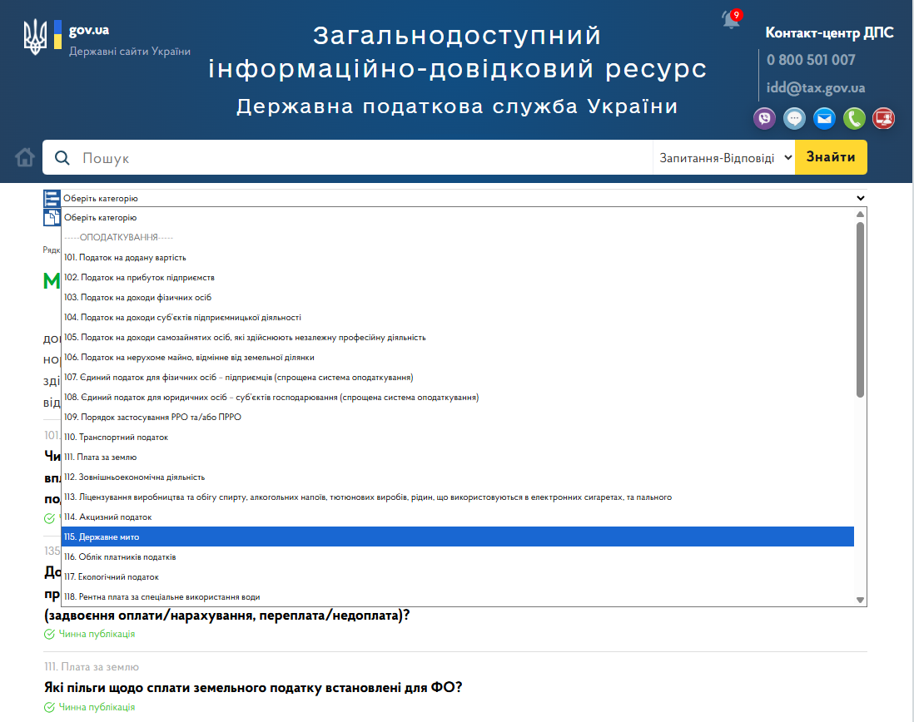
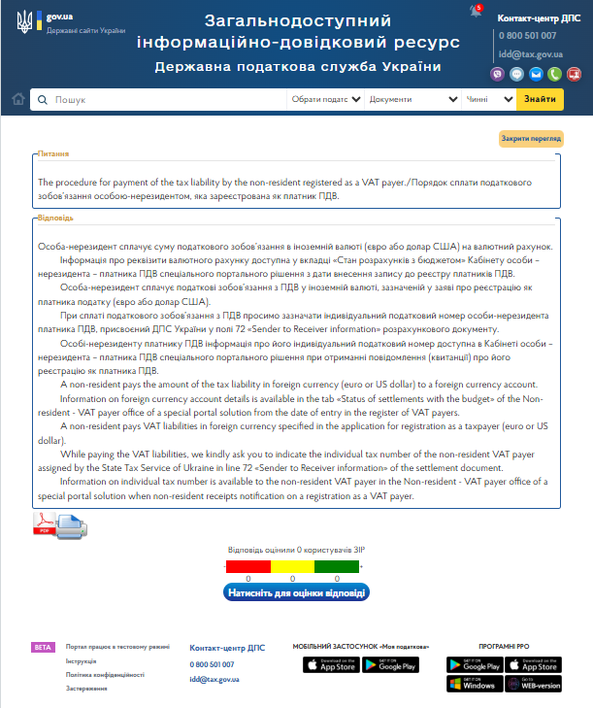
Розділ «Запитання-відповіді з Бази знань» структурований за напрямами оподаткування, запитання-відповіді якого містять загальну позицію ДПС із застосування законодавчих та нормативно-правових актів з питань оподаткування
Розділ «Запитання – відповіді з Бази знань» містить майже 17 тисяч запитань-відповідей по 38 напрямах оподаткування
Порядок організації роботи з формування та підтримки в актуальному стані Бази знань затверджено наказом ДПС від 06.02.2024 № 106
Напрям 101 Податок на додану вартість містить підкатегорію 101.28. «Особи-нерезиденти – постачальники електронних послуг», запитання-відповіді в якій викладаються двома мовами: англійською та українською

Slide 6
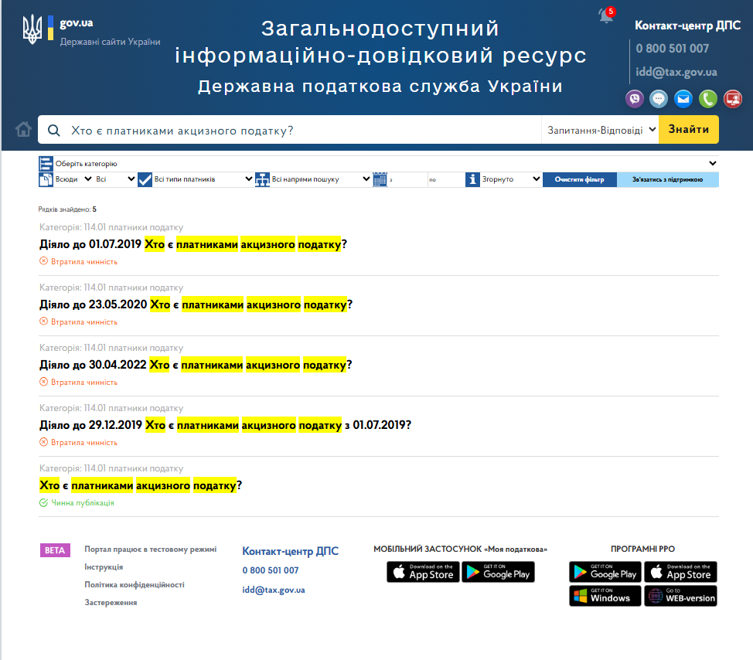
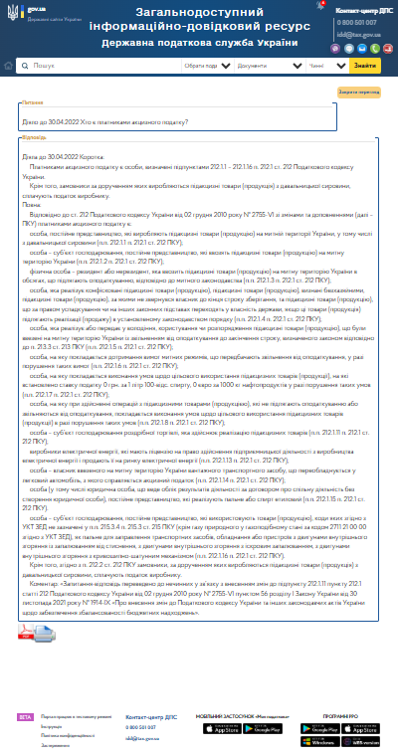
Розділ «Запитання-відповіді з Бази знань» містить «чинні» та «не чинні» запитання-відповіді
Ідентичні публікації запитання-відповіді можуть мати статус:
«втратила чинність»
або
«чинна публікація»
Не чинна відповідь на запитання містить дату, до якої вона діяла та коментар, що інформує про зміну використаних у відповіді норм законодавства

Slide 7
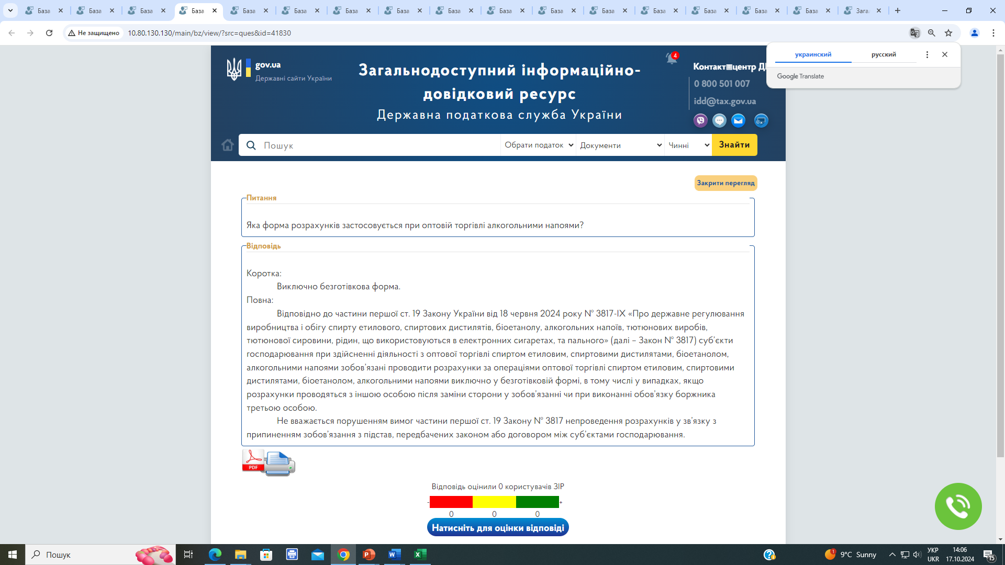
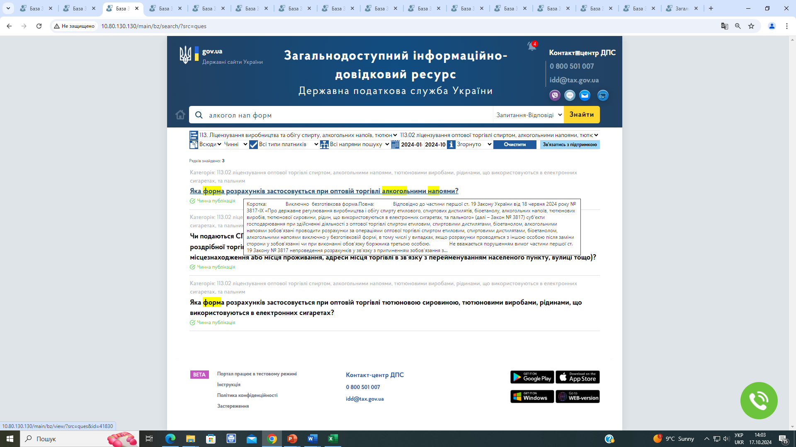

У розділі «Запитання – відповіді з Бази знань» реалізована можливість самостійного пошуку інформації, шляхом ознайомлення з редакціями відповідей на запитання, з якими звертаються клієнти до Контакт-центру ДПС
1
Пошук за статусом запитання-відповіді (Чинні або Нечинні або Всі)
Пошук за типами платників (Всі типи платників, Юридичні особи, Фізичні особи, Самозайняті особи)
Пошук запитання-відповіді за датою внесення до Бази знань
Пошук запитання-відповіді за підкатегорією
Вибір формату відображення запитання-відповіді (згорнуто чи з відповіддю)
2
Поле для внесення ключових слів для інтелектуального пошуку
Список видів податків (категорій питань)
Розширений пошук (серед Питань, Відповідей, Категорій, Ключових слів або Всюди)
3
4
Запитання
Коротка та повна відповіді
Можливість експорту у формат pdf
Можливість оцінити відповідь на запитання

Slide 8
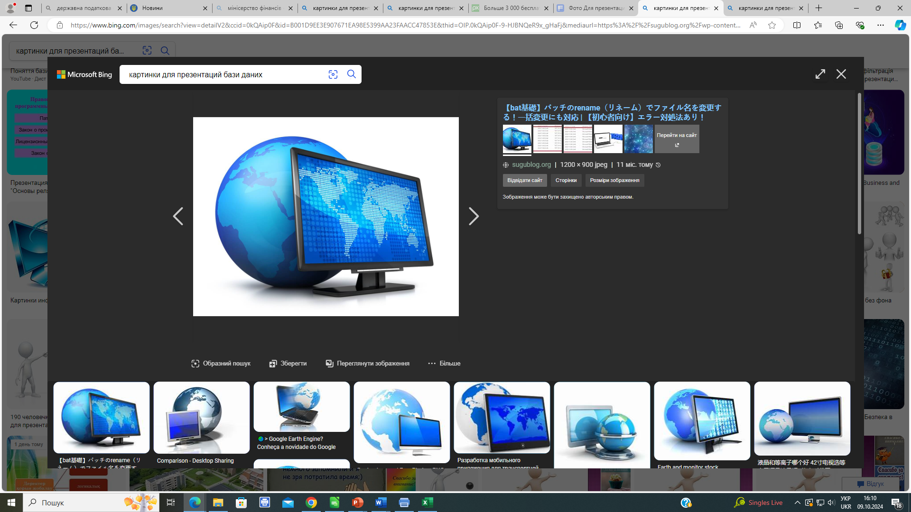
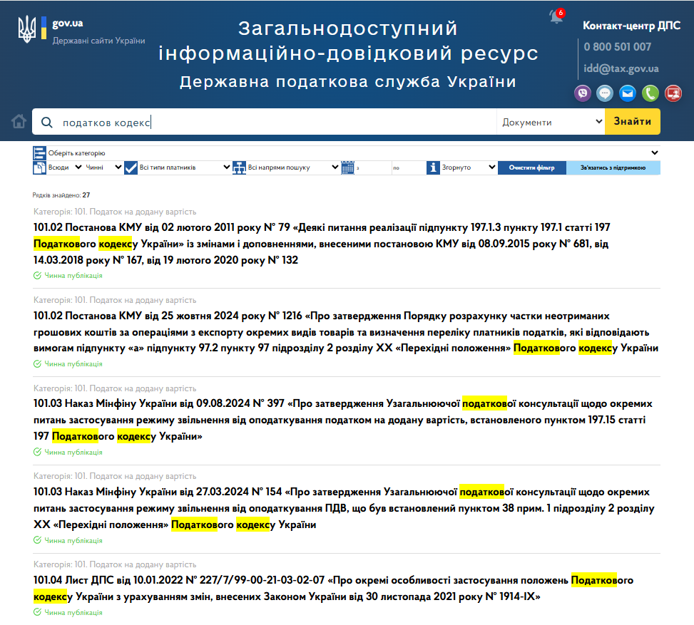
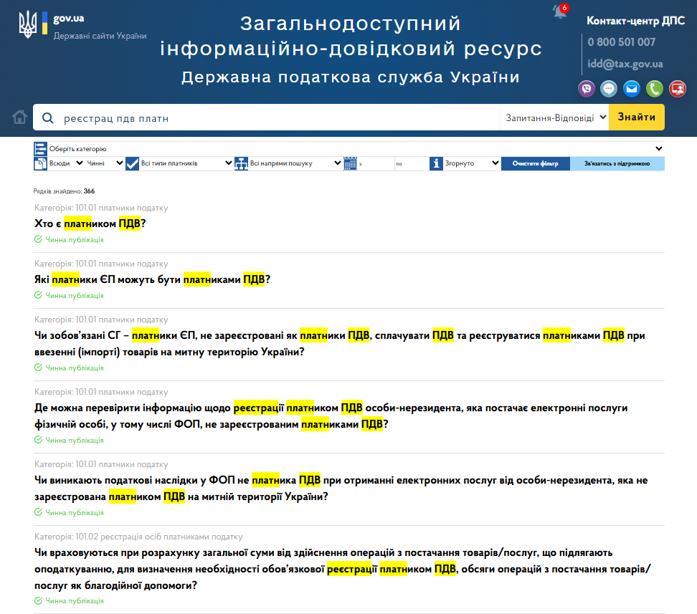
Пошук у розділах: «Запитання – відповіді з Бази знань» та «Нормативні та інформаційні документи» здійснюється шляхом інтелектуального або динамічного пошуку, чи їх поєднання
Інтелектуальний пошук – миттєвий пошук за допомогою ключових слів чи їх частин з урахуванням суті запитання
Для пошуку рекомендується використовувати слова, які з найбільшою ймовірністю можуть бути в запитанні у будь-якій послідовності, чи їх частини (не менше трьох знаків) з врахуванням термінології, яка використовується в нормативно-правових актах. Пошук здійснюється без врахування регістру символів (наприклад, ПДВ або пдв). Однак пошук за одним ключовим словом не завжди дозволяє швидко знайти відповідь на запитання яке цікавить, оскільки список буде досить великим. Як правило, для того щоб чітко сформулювати питання, необхідно деталізувати запит, і з цією метою застосовуються не одне, а декілька ключових слів.
Під час набору ключових слів зверніть увагу на закінчення слів, оскільки вони можуть бути різними, в залежності від побудови речення, тому, як варіант, застосовуйте слова без закінчень (наприклад, реєстр заяв пдв).

Slide 9

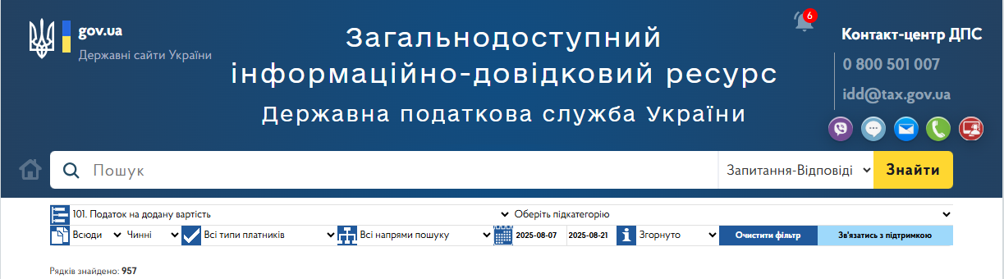
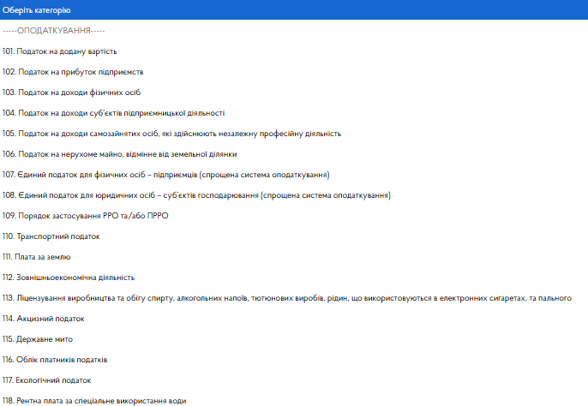


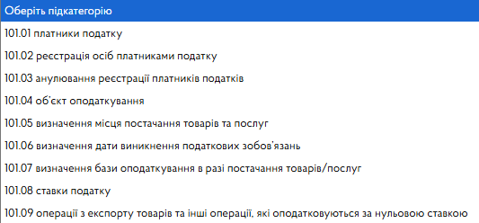

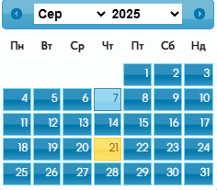

Динамічний пошук дає можливість знайти відповідь чи документ за допомогою обраних реквізитів
За категоріями виду податку (збору, платежу, внеску)
За тематикою (підкатегоріями) запитання
У разі необхідності зміни параметрів пошуку необхідно натиснути на кнопку «Очистити фільтр»
За типами платників
За джерелами пошуку
За напрямами пошуку
Серед Питань, Відповідей, Ключових слів, Категорій та/або Чинних, Нечинних
Пошук можна здійснювати на певну дату внесення відповіді до Бази знань або протягом необхідного періоду часу за допомогою календаря

Slide 10
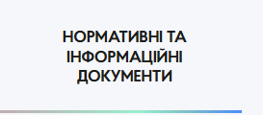
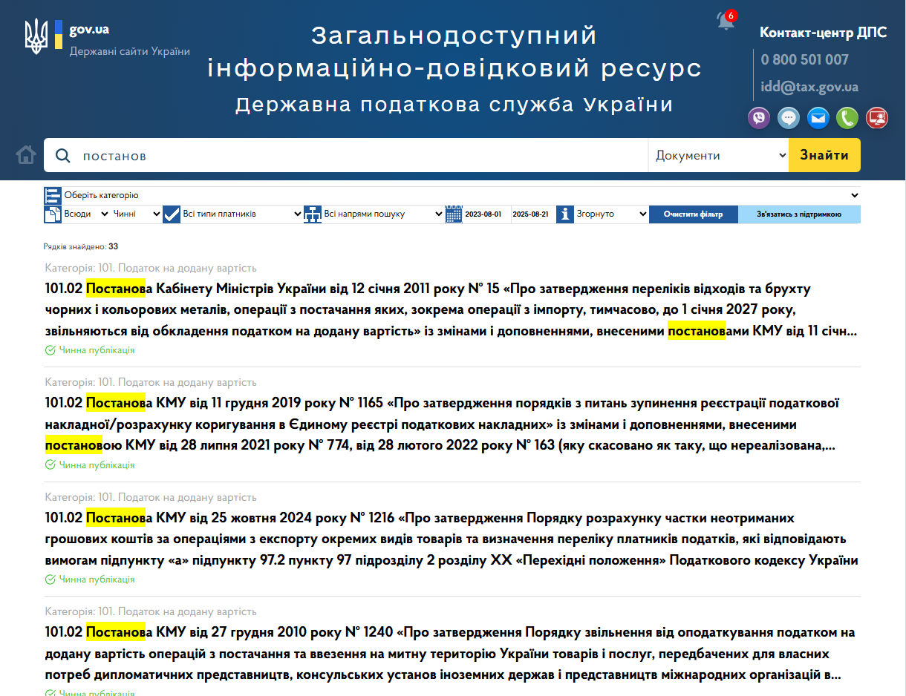
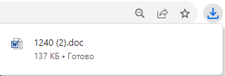
Поле для внесення ключових слів для інтелектуального пошуку
Пошук документа за статусом (Чинні або Нечинні або всі)
Напрями пошуку (Всі напрями пошуку, Оподаткування, Єдиний внесок, Електронні довірчі послуги)
Пошук документа за датою внесення до розділу
Список видів податків
Розділ «Нормативні та інформаційні документи» містить нормативні та інформаційні документи з питань оподаткування, єдиного внеску на загальнообов’язкове державне соціальне страхування та інших питань законодавства, контроль за дотриманням якого покладено на органи ДПС

Slide 11
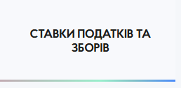
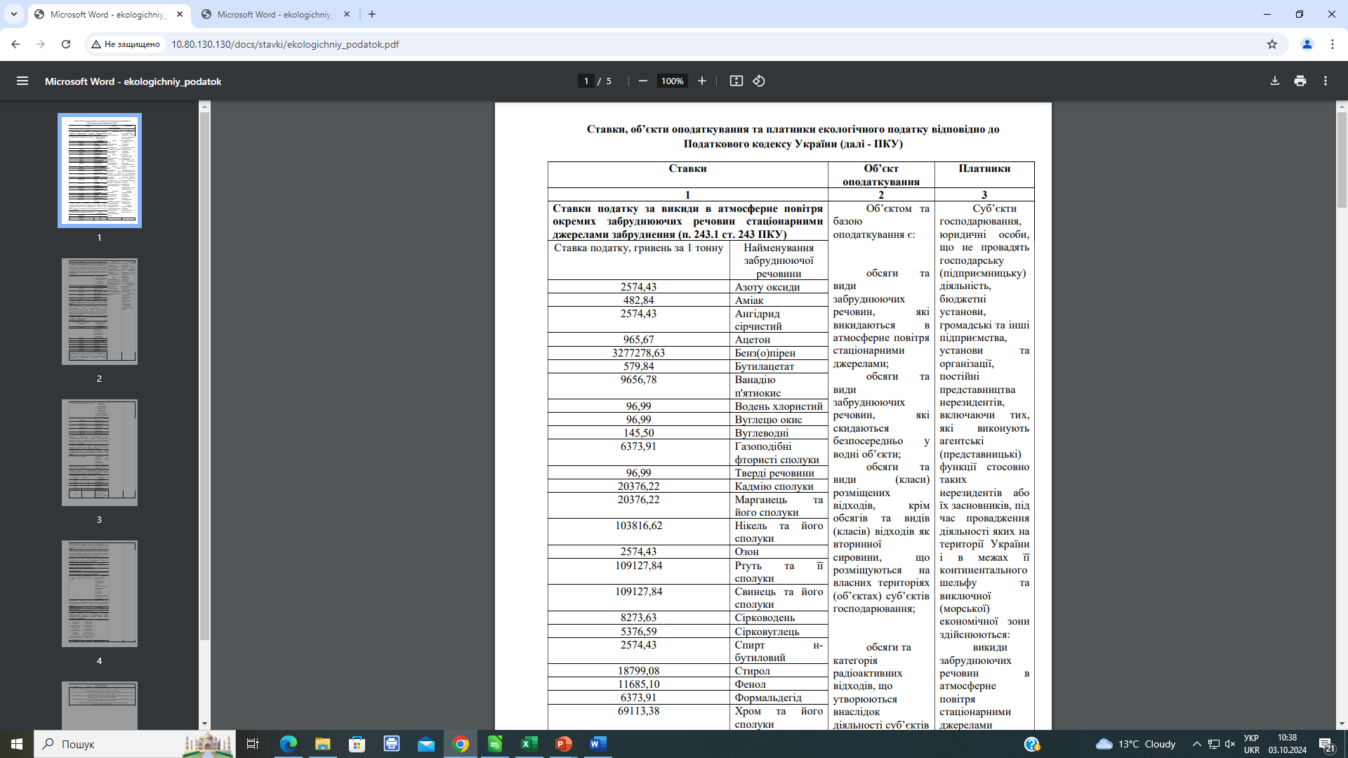
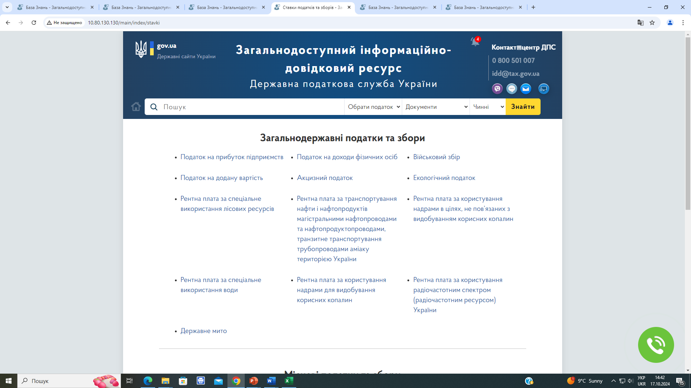
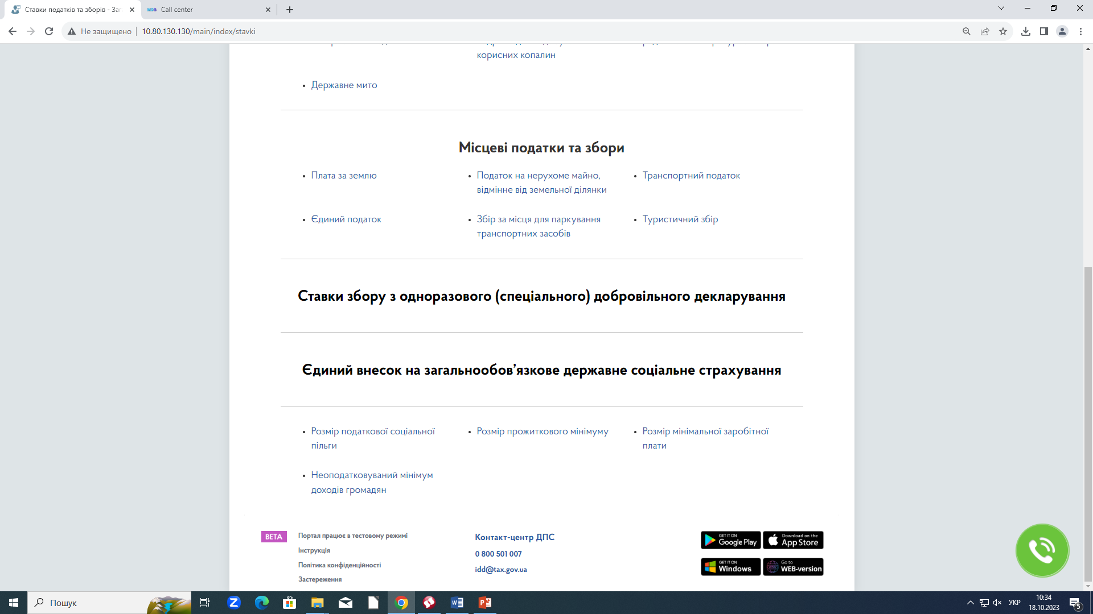
Розділ «Ставки податків та зборів» надає можливість користувачам ресурсу ознайомитися з актуальними ставками загальнодержавних і місцевих податків та зборів, єдиного внеску та довідковою інформацією щодо розмірів податкової соціальної пільги, прожиткового мінімуму тощо
При натисканні на відповідний вид податку інформація щодо ставок завантажується у форматі pdf

Slide 12
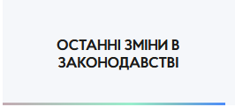
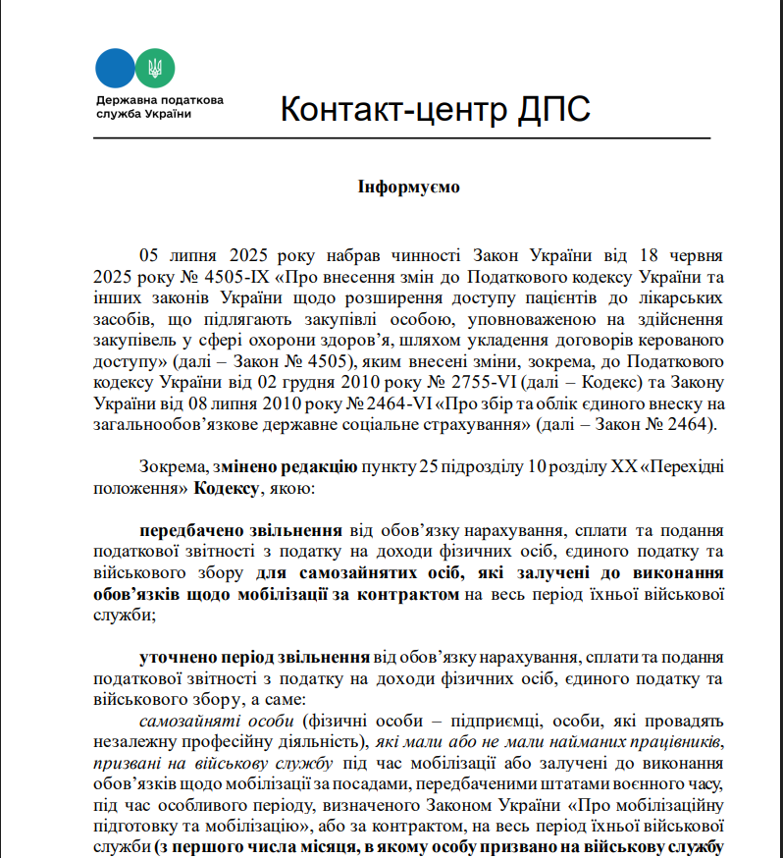
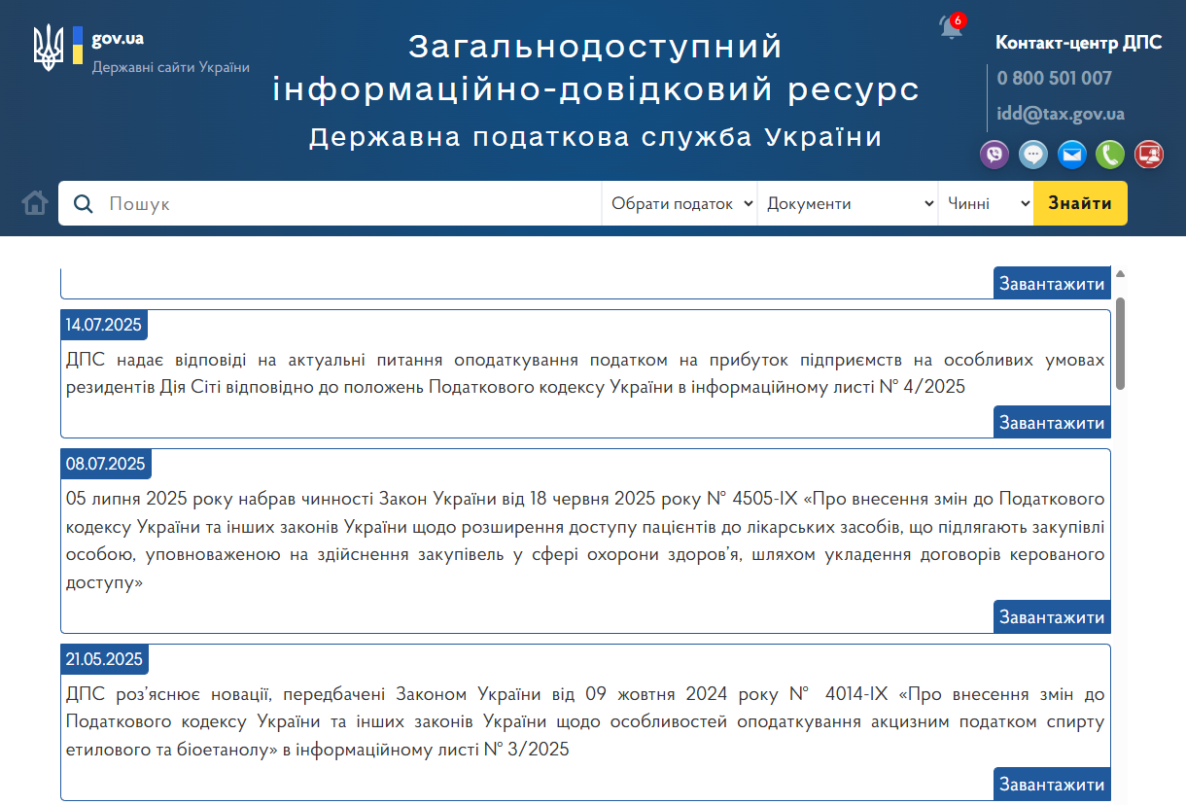

Розділ «Останні зміни в законодавстві» повідомляє користувачів про зміни в законодавстві з питань оподаткування, єдиного внеску та іншого законодавства, контроль за дотриманням якого покладено на ДПС
Дата внесення інформації
Короткий опис події
Інформація завантажується у форматі pdf
Кнопка для завантаження повідомлення

Slide 13
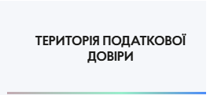
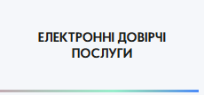
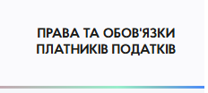

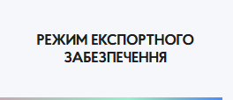
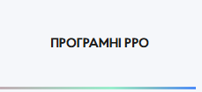
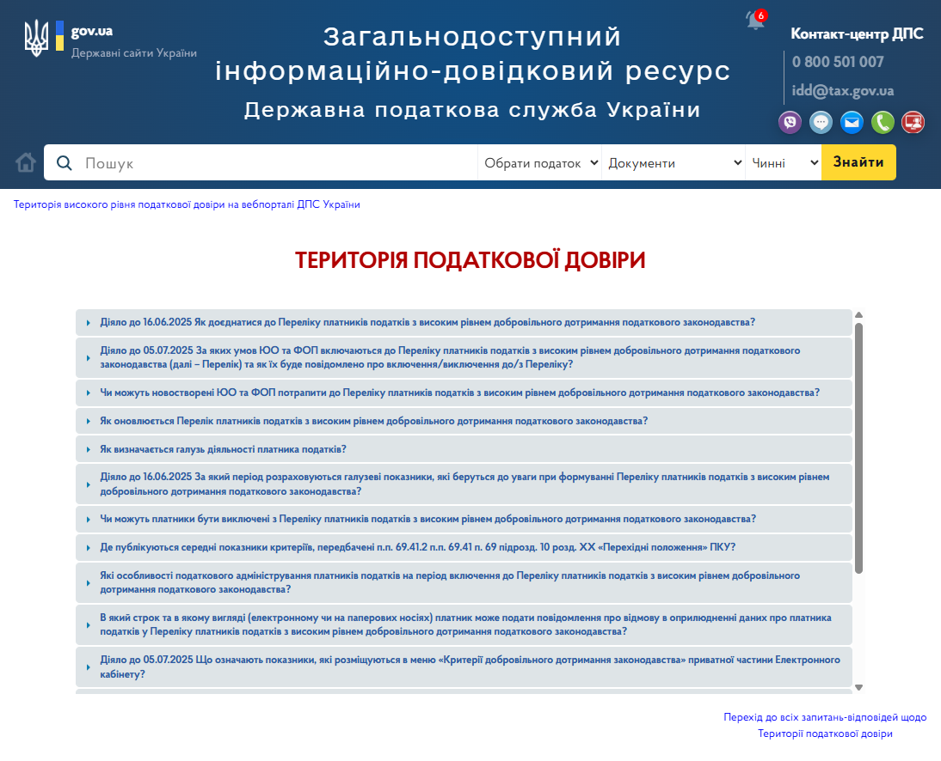
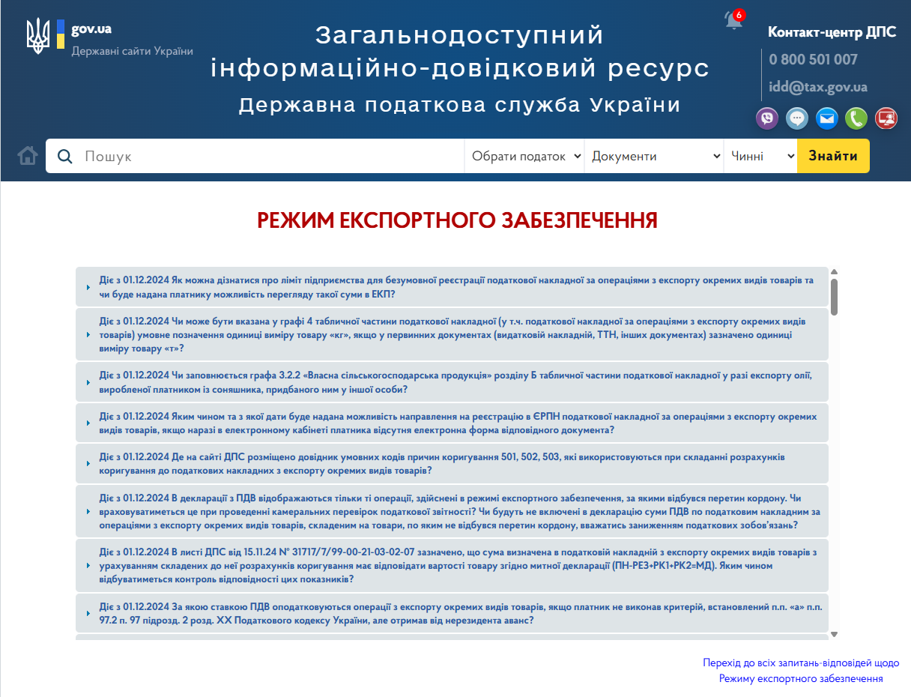
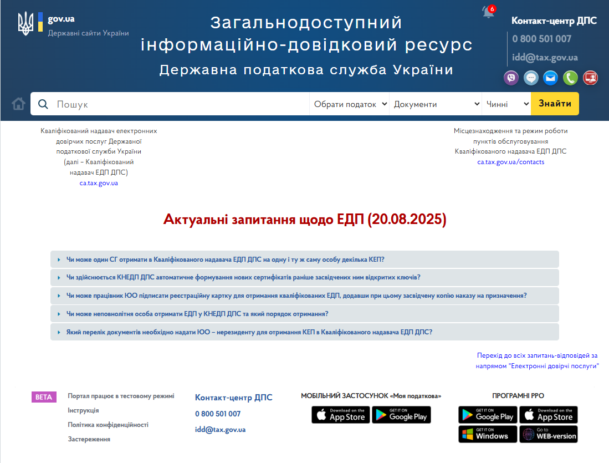
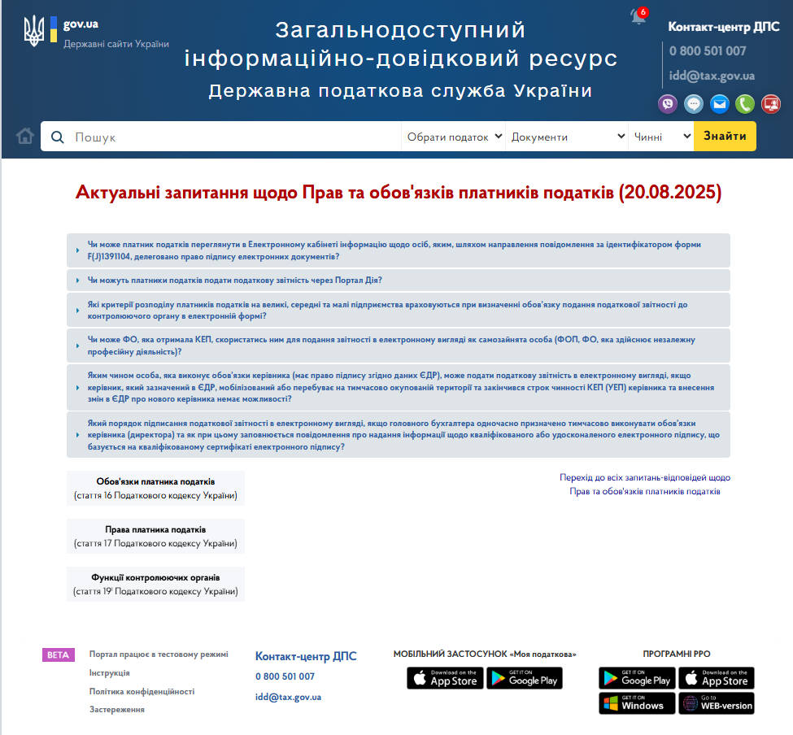
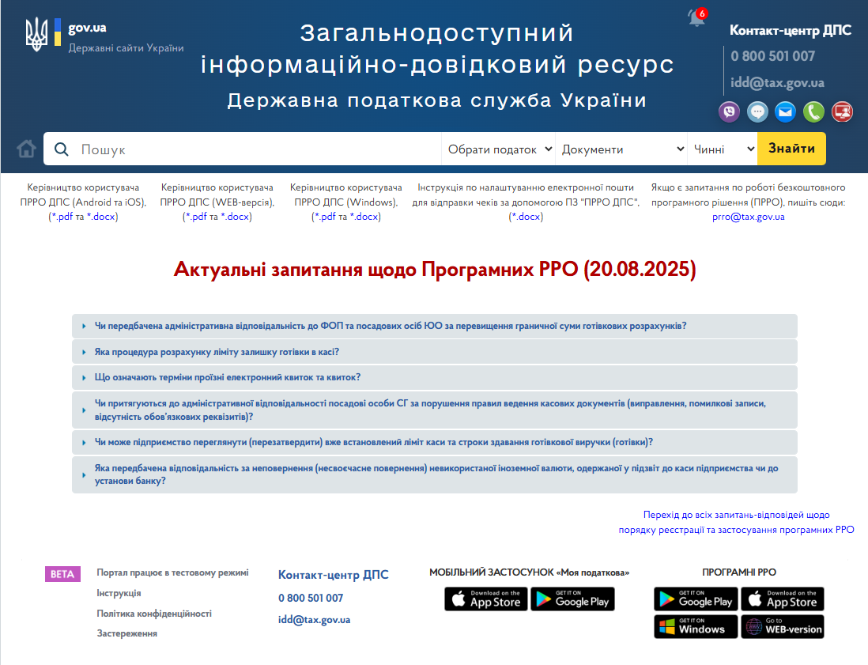
У Розділах зібрані запитання-відповіді щодо особливостей податкового адміністрування для платників податків із високим рівнем добровільного дотримання податкового законодавства та застосування режиму експортного забезпечення для платників ПДВ
Розділи надають можливість користувачам ресурсу ознайомитись із найактуальнішими запитаннями на відповідну тематику, з якими платники податків найчастіше звертались до Контакт-центру ДПС за попередній день, та відповідями на них, а також містять корисні посилання на офіційний інформаційний ресурс Кваліфікованого надавача ЕДП ДПС, Керівництво користувача ПРРО ДПС тощо

Slide 14
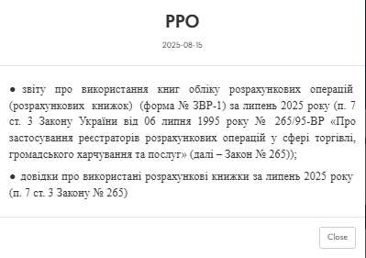
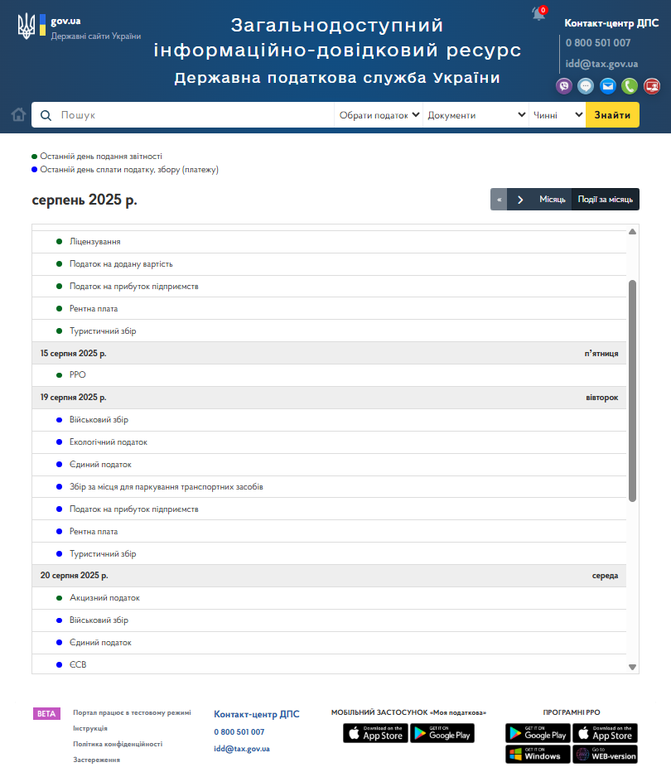
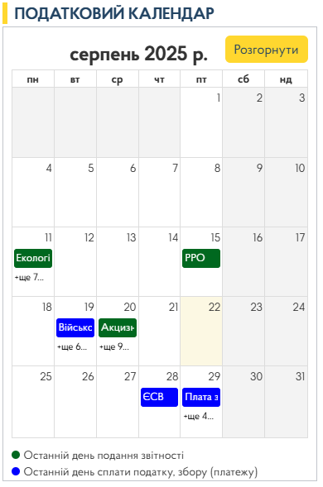
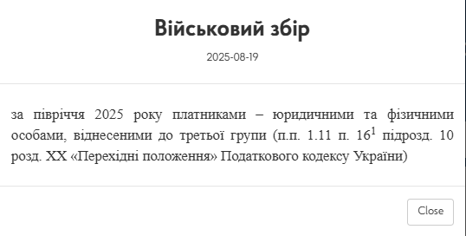

Розділ «Податковий календар» містить систематизовану інформацію про терміни сплати податків і зборів, платежів, подання звітності до органів ДПС

Slide 15
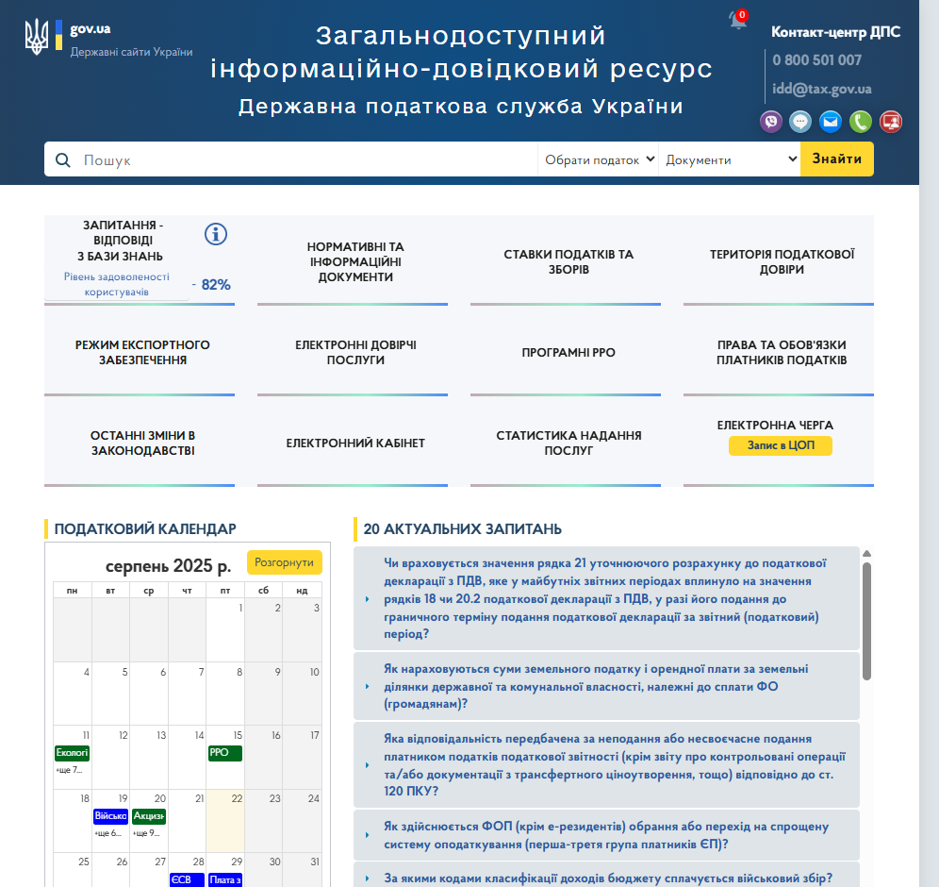
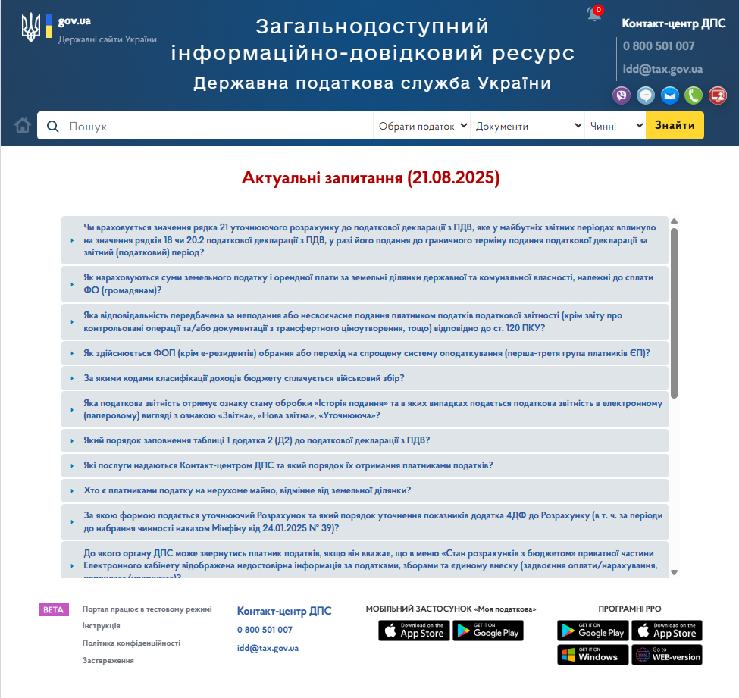
Розділ «20 актуальних запитань» надає можливість користувачам ресурсу переглядати 20 найактуальніших запитань, з якими платники податків найчастіше звертались до Контакт-центру ДПС за попередній день та відповіді на них

Slide 16

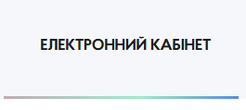
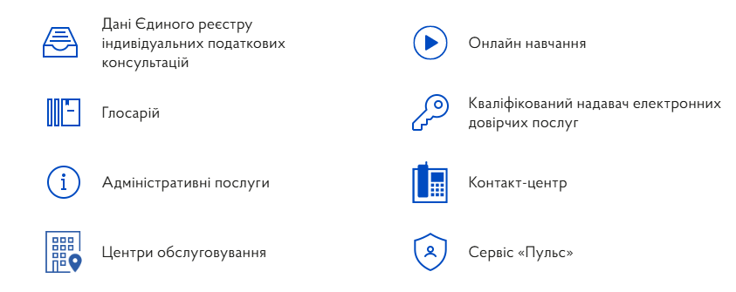
п
Розділи «Електронний кабінет» «Дані Єдиного реєстру індивідуальних податкових консультацій», «Кваліфікований надавач електронних довірчих послуг», «Адміністративні послуги», «Онлайн навчання» та «Центри обслуговування» мають безпосередній перехід до відповідних інформаційно-комунікаційних систем, вебпорталу ДПС тощо.
Розділ «Сервіс «Пульс» містить інформацію щодо порядку роботи сервісу «Пульс», який приймає звернення фізичних осіб та суб’єктів господарювання щодо неправомірних дій або бездіяльності працівників податкової служби, а також про можливі корупційні дії з їхнього боку.
Розділ «Контакт-центр» містить інформацію щодо отримання інформаційно-довідкових послуг засобами телефонного зв’язку, запису в електронну чергу до центру обслуговування платників, звернення до Контакт-центру ДПС через чат, надсилання електронних листів до Контакт-центру ДПС.
Розділ «Глосарій» містить систематизований перелік термінів та визначень з питань податкового законодавства.

Slide 17
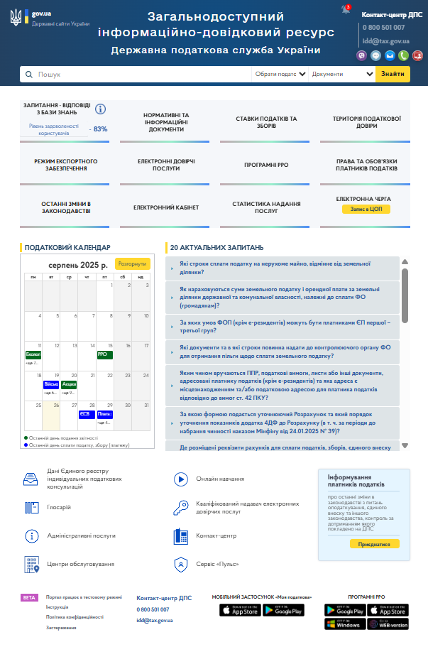
Загальнодоступний інформаційно-довідковий ресурс дає можливість Офісу податкових консультантів при наданні консультаційних послуг:
Знаходити в Базі знань відповіді на запитання платників з відповідного напрямку;
Ознайомлювати платників з актуальними ставками податків та зборів;
Орієнтуватись на Податковий календар при наданні платникам інформації щодо термінів подання звітності та сплати податків;
Використовувати іншу довідкову інформацію щодо оподаткування.
Знаходь ЗІР за адресою zir.tax.gov.ua або через офіційний вебпортал ДПС

